Slide 1
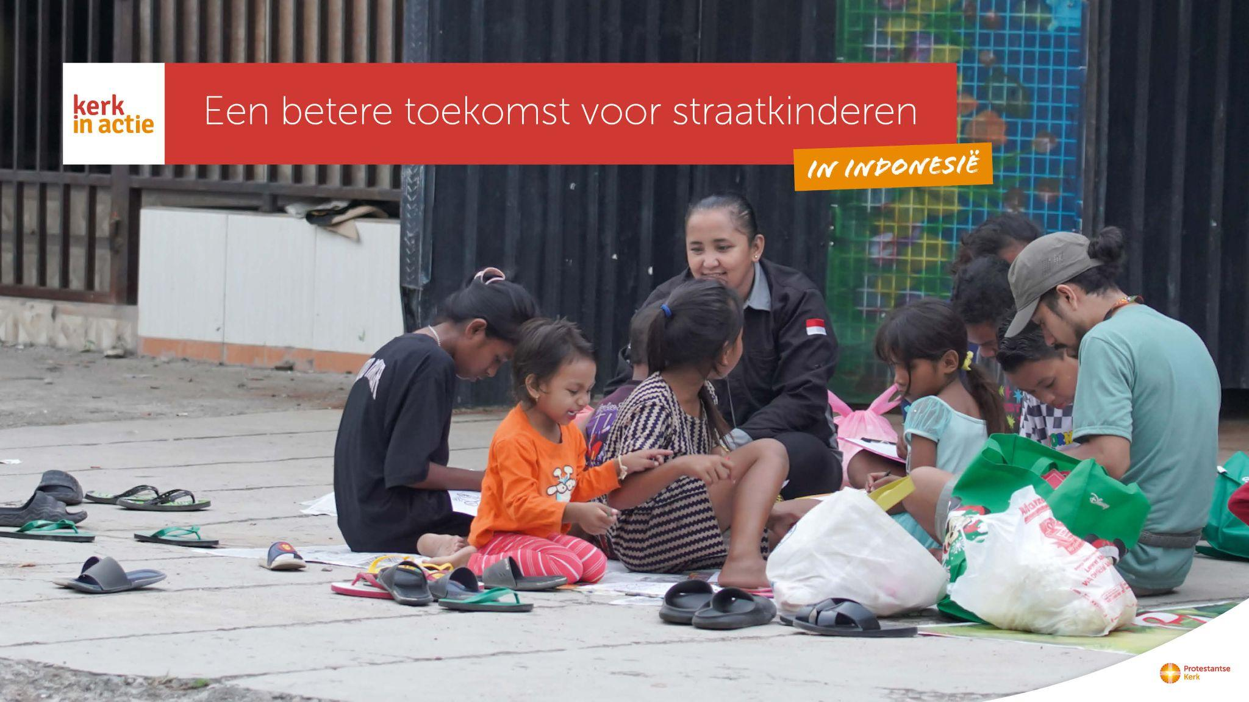

Slide 2
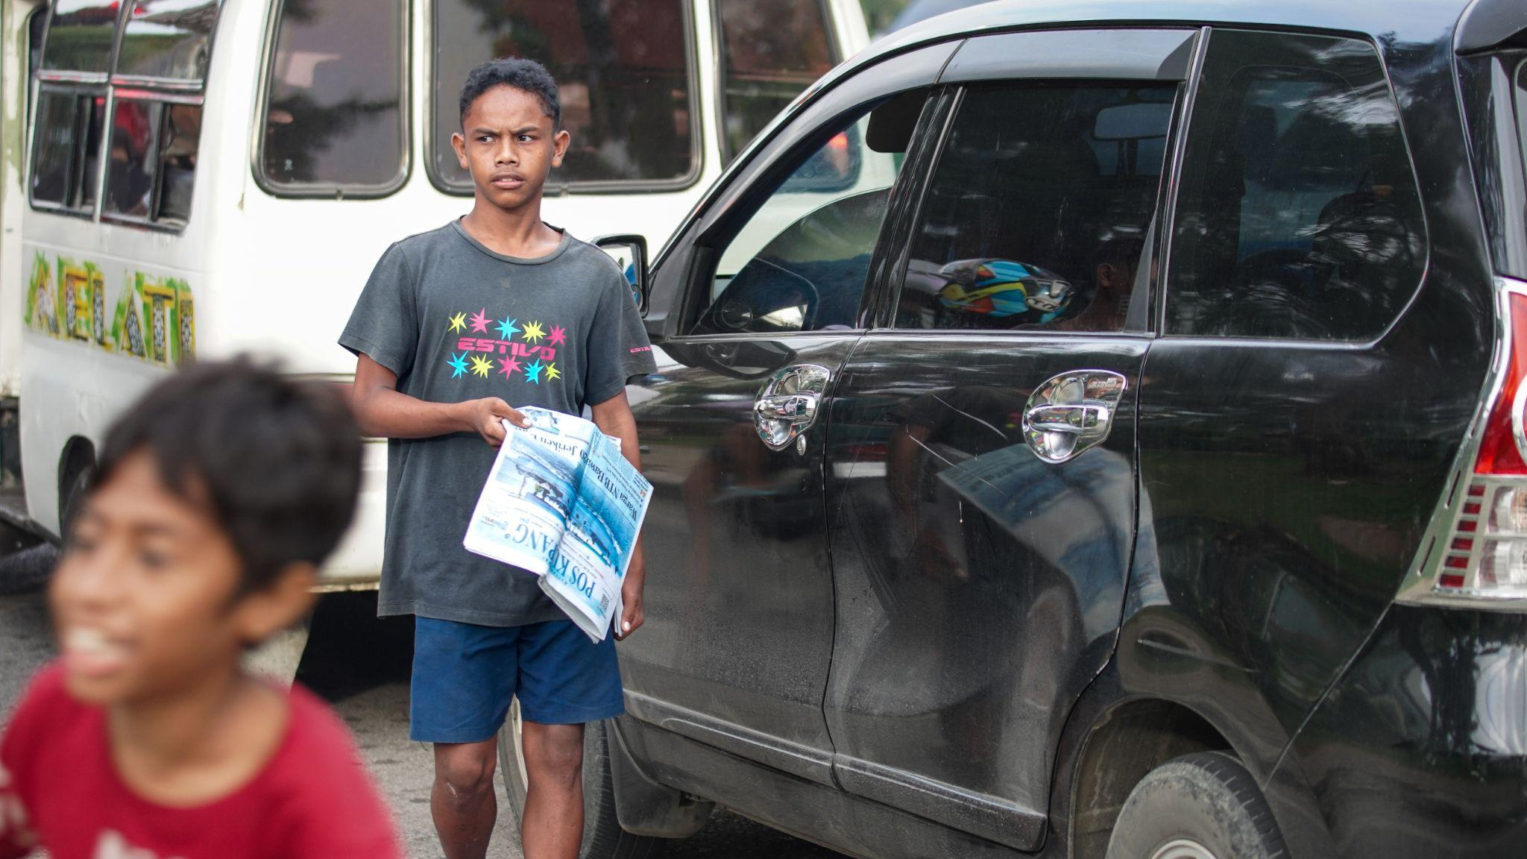
Tekst + afbeelding (L)
In Indonesië leven nog steeds kinderen op straat

Slide 3
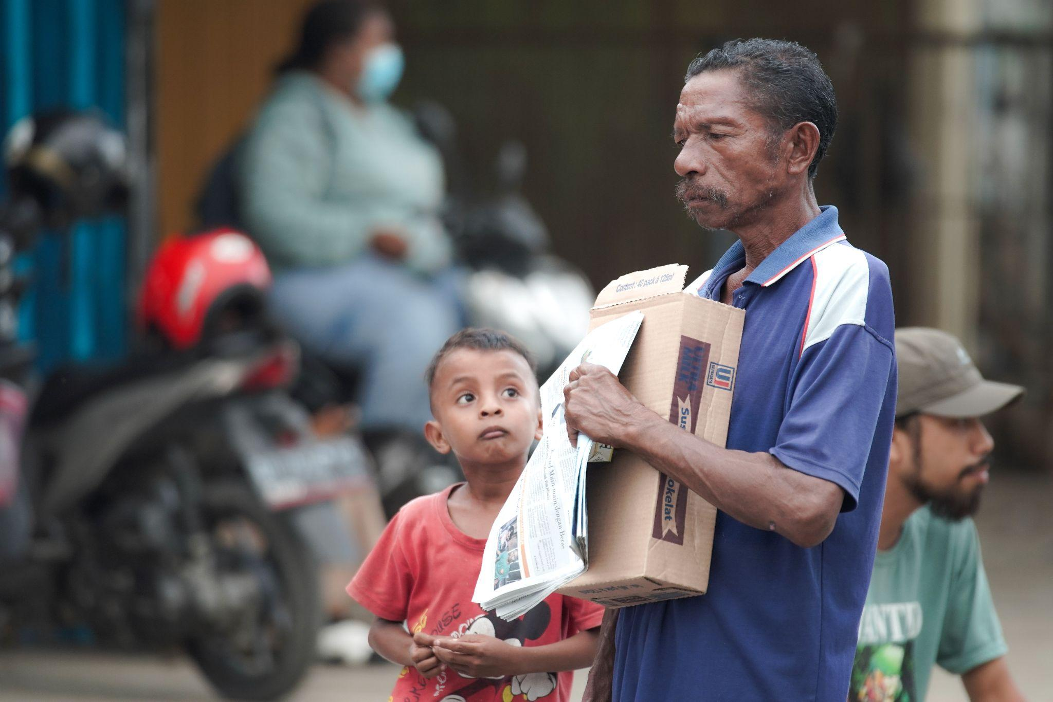
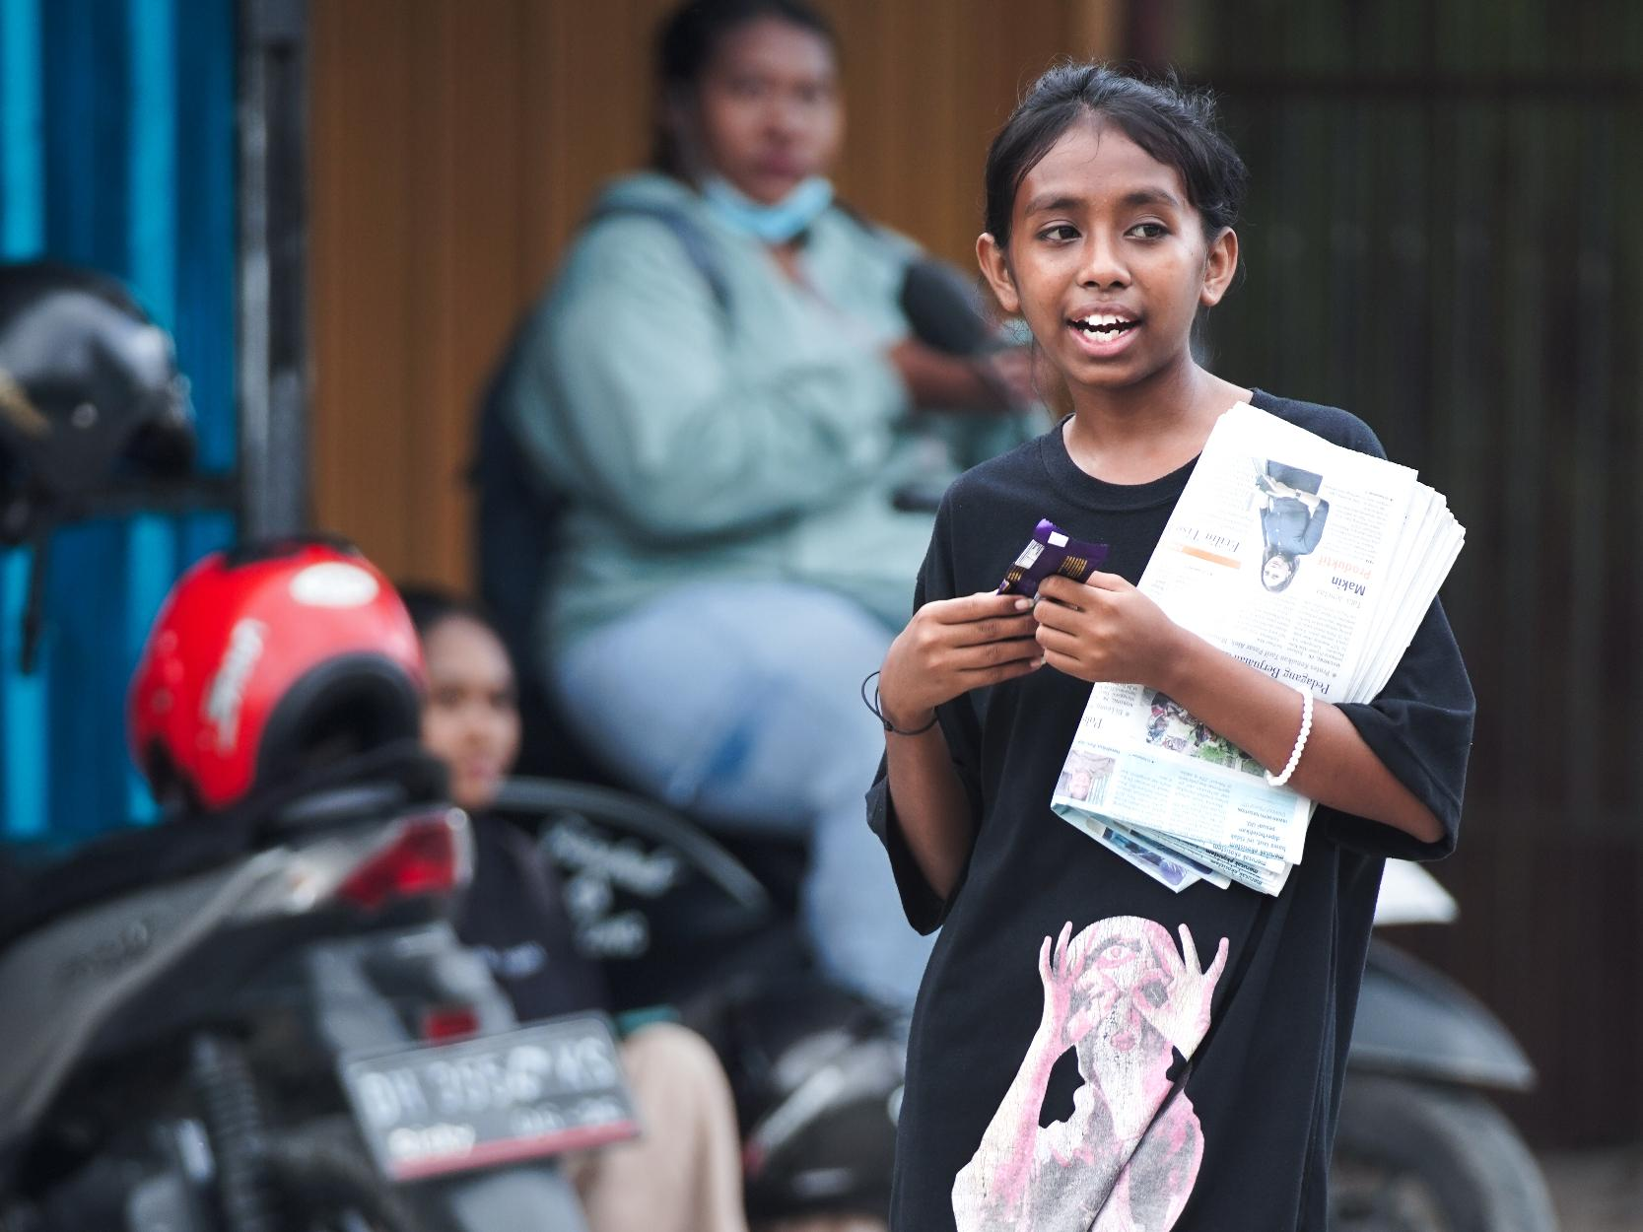
Sommigen worden door hun ouders meegenomen om tussen druk verkeer te helpen bij de verkoop van kranten of etenswaren. Anderen worden aan hun lot overgelaten en moeten zichzelf zien te redden.

Slide 4
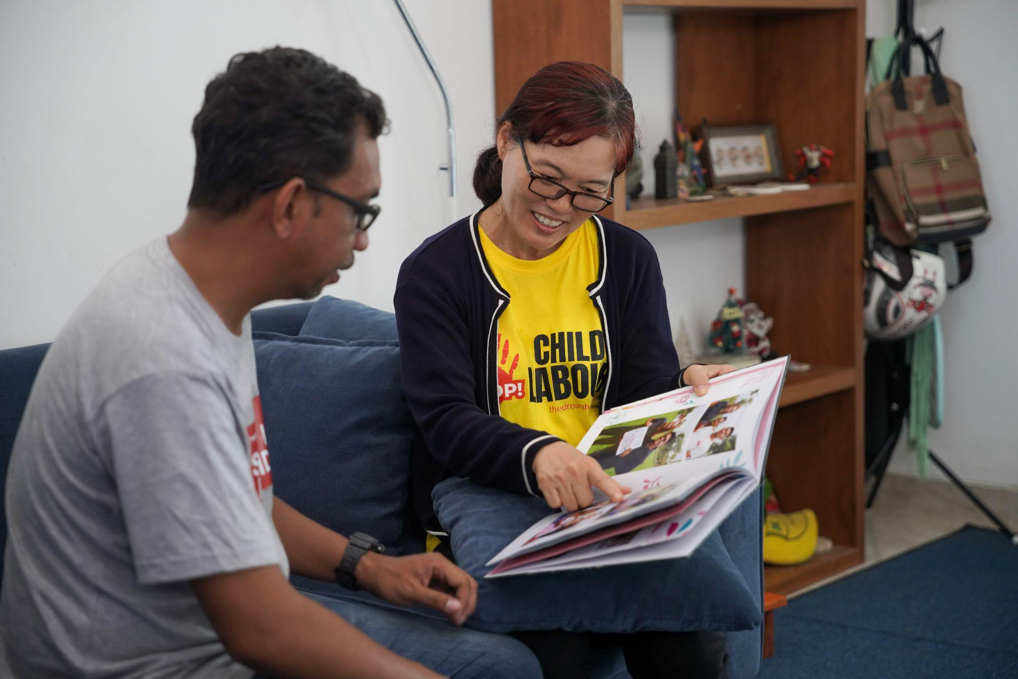
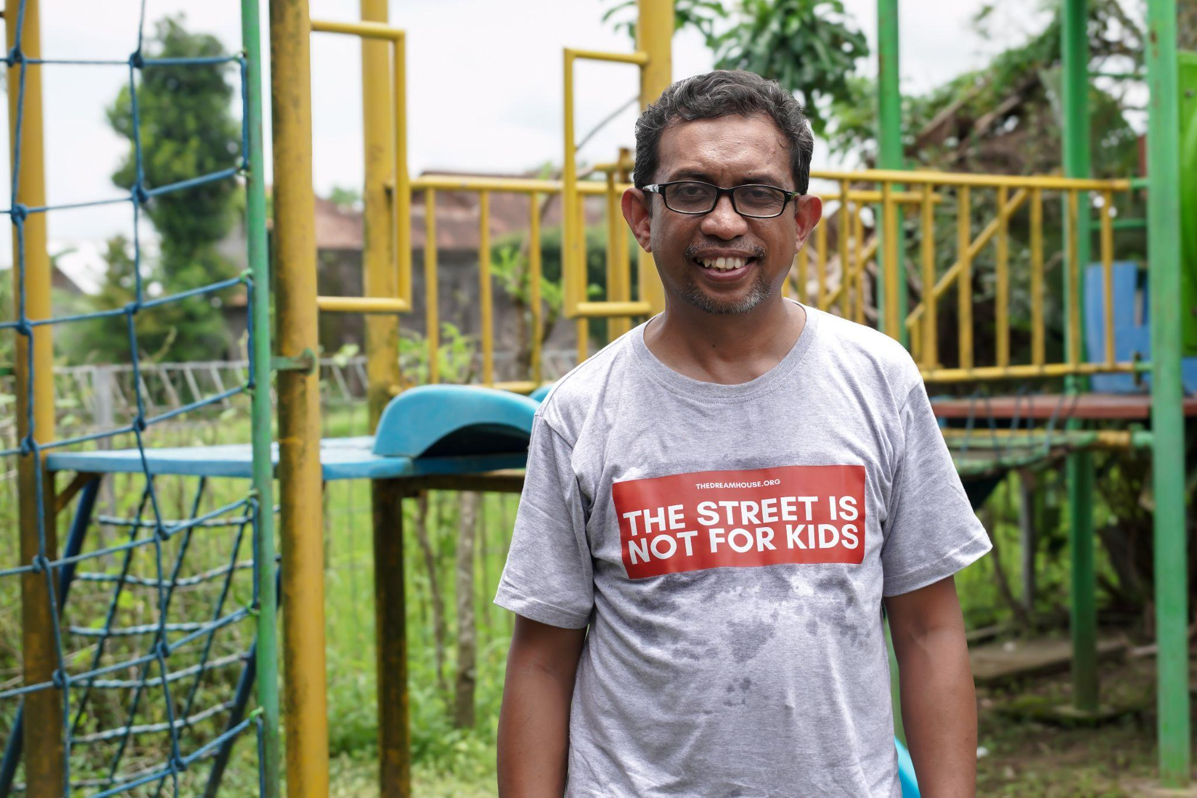
Sammy Lapudooh ging samen met zijn vrouw de straat op in Yogyakarta (Java) om deze kinderen te leren kennen. Nu steunt
hij met zijn organisatie Dreamhouse ieder jaar 500 straatkinderen.

Slide 5
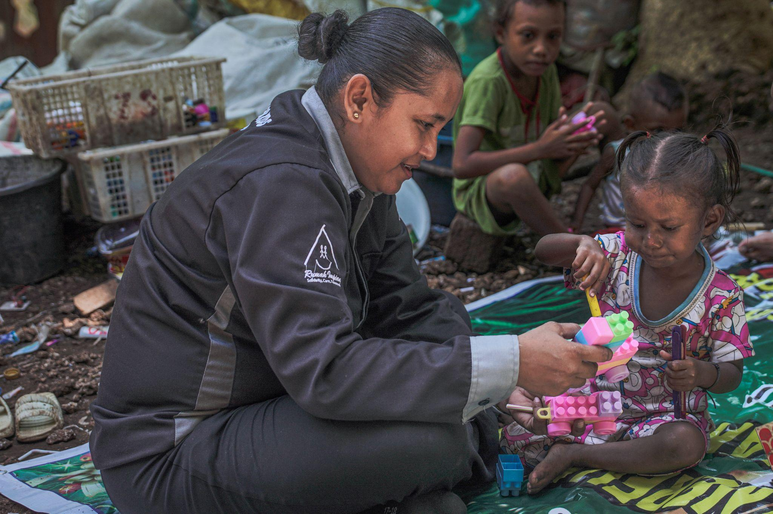
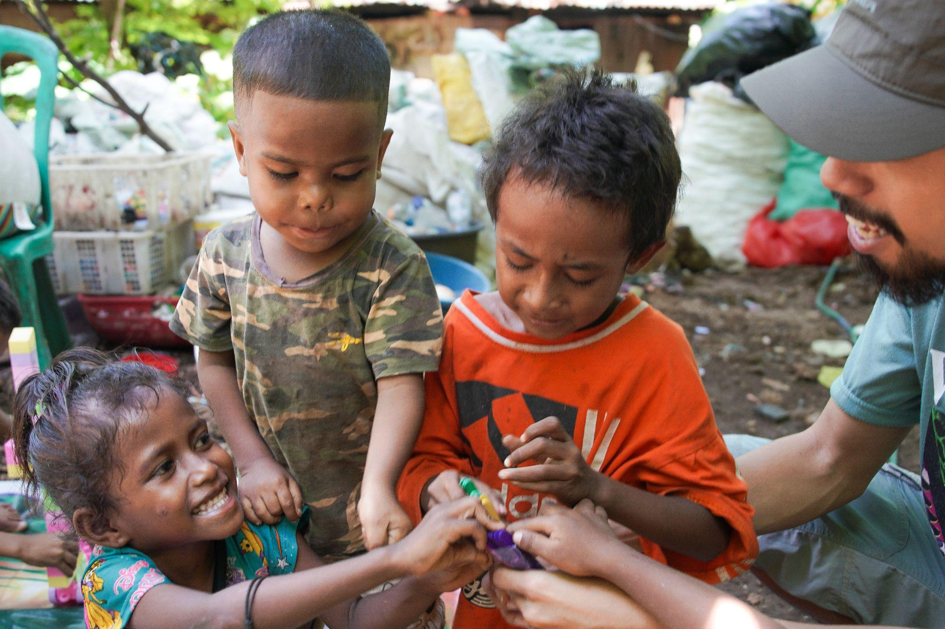
Dreamhouse is ook actief in zijn geboortestad Kupang (Timor). Het startpunt van de medewerkers is contact leggen met kinderen, hun families en nood leren kennen om samen naar oplossingen te zoeken.

Slide 6
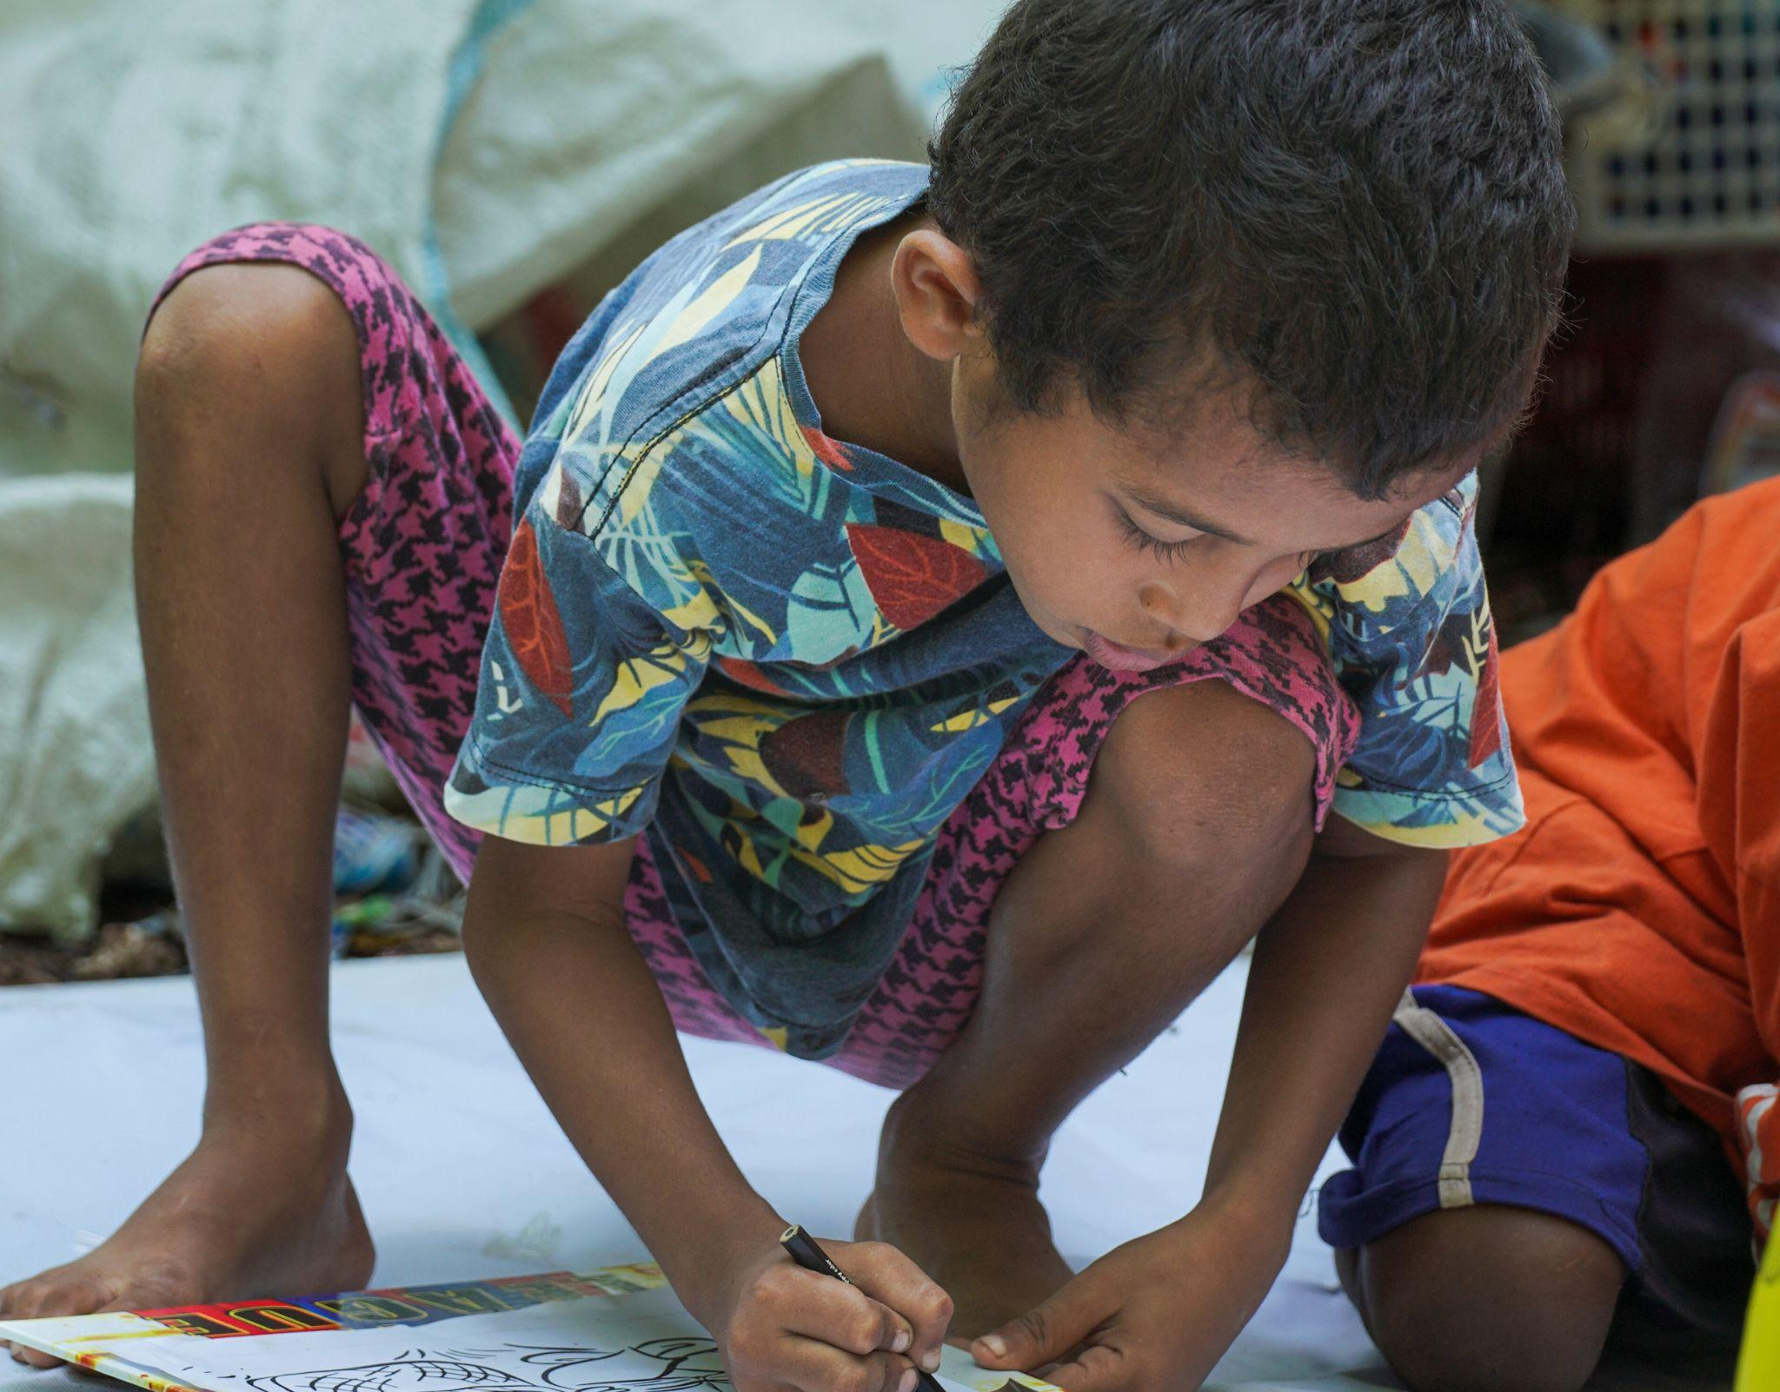
Tekst + afbeelding (M)
De straat is immers niet voor kinderen. Zij horen op school of in een huis.
Via de kinderen legt Dreamhouse contact met de ouders.
Zij krijgen hulp om beter voor hun kinderen te zorgen.

Slide 7
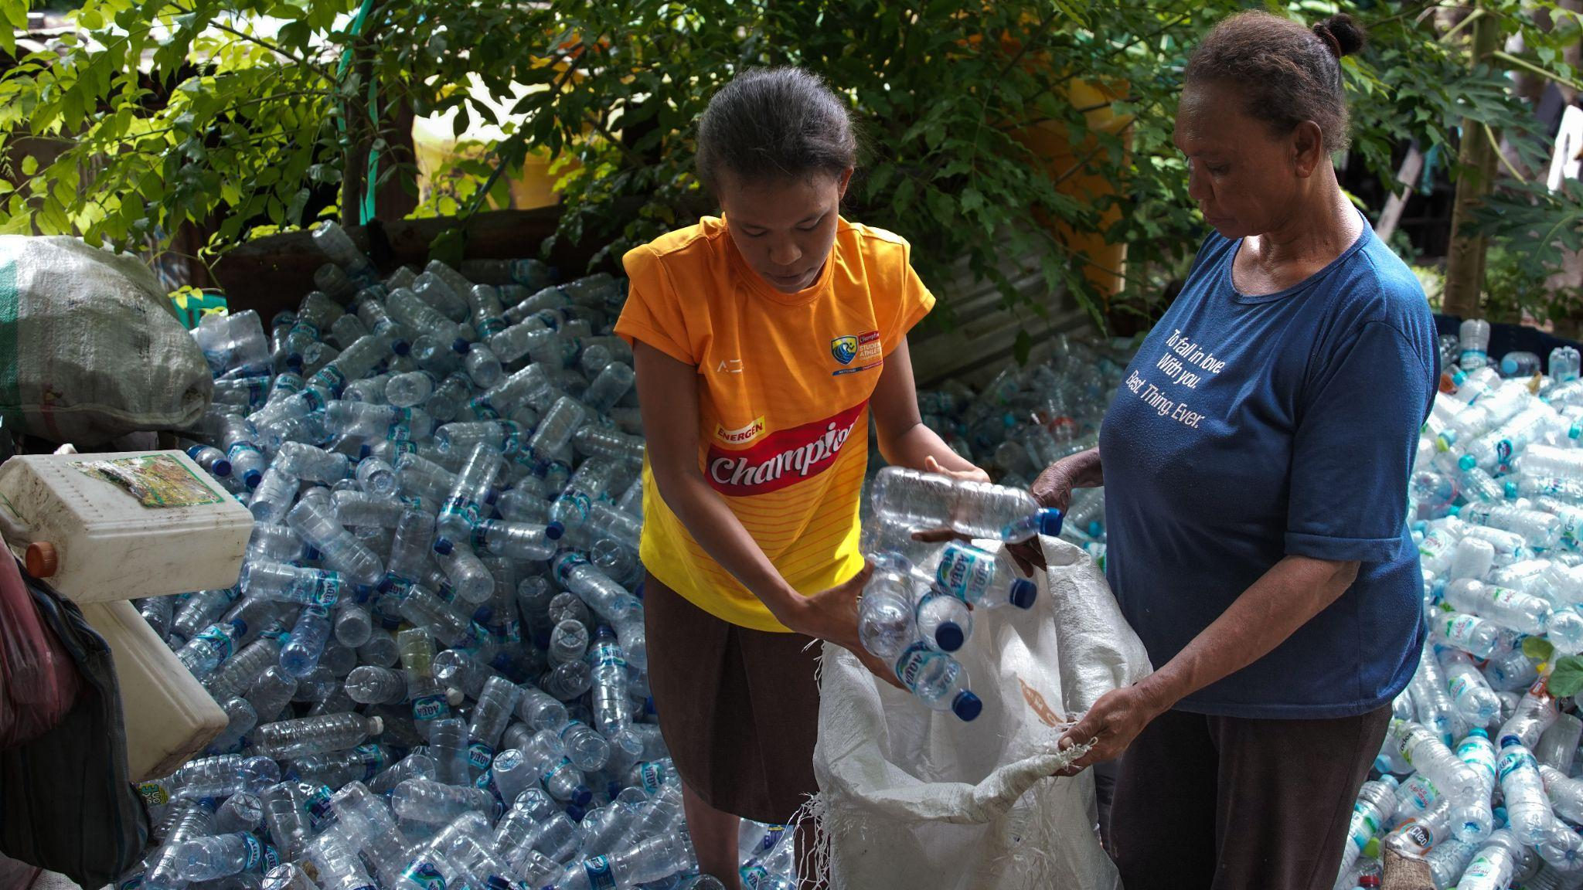
Tekst + afbeelding (L)
Dreamhouse steunt vuilnisrapers, zoals Nova en haar moeder

Slide 8
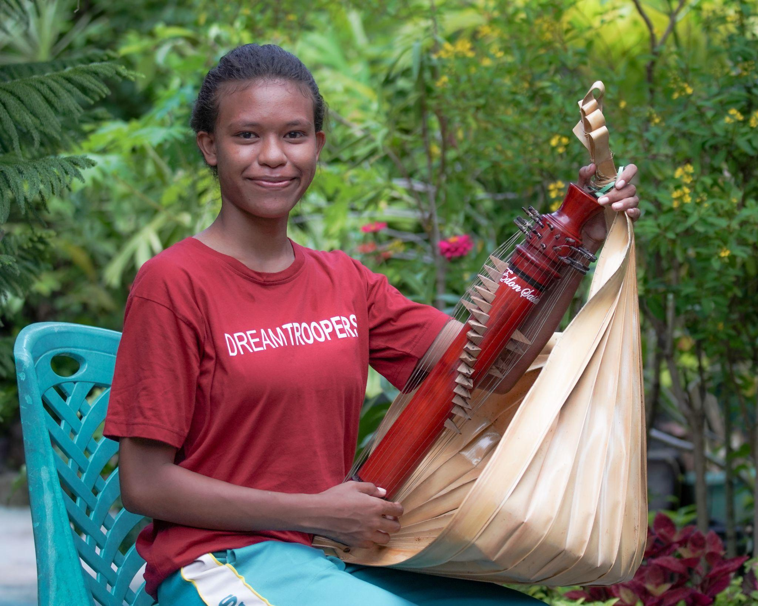
Tekst + afbeelding (M)
Nova woont al 16 jaar, haar hele leven, tussen de vuilnis. Nu gaat ze naar school en werkt
aan haar eigen toekomst.
Ze doet mee met de “Dreamtroopers”,
waar ze een traditioneel Indonesisch muziek- instrument leert bespelen.

Slide 9
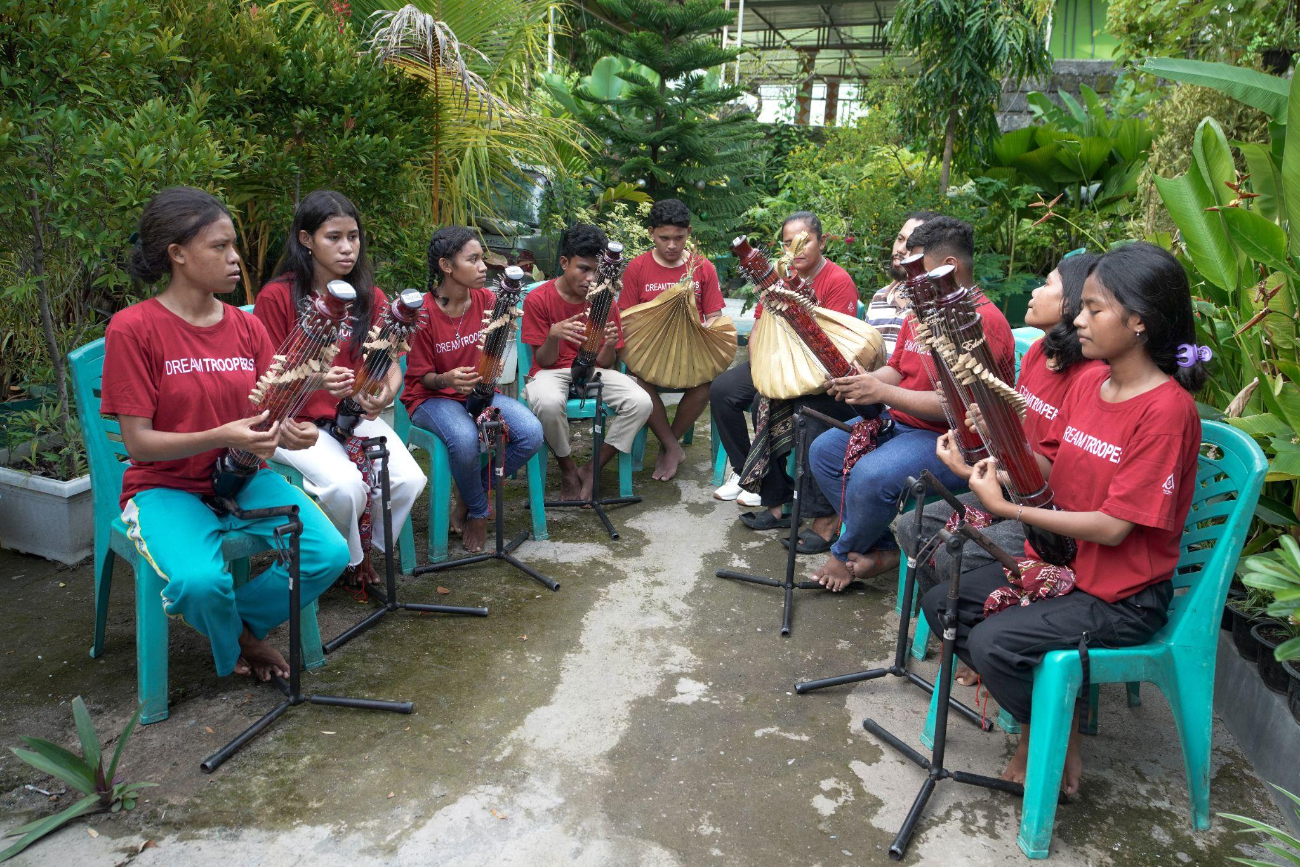
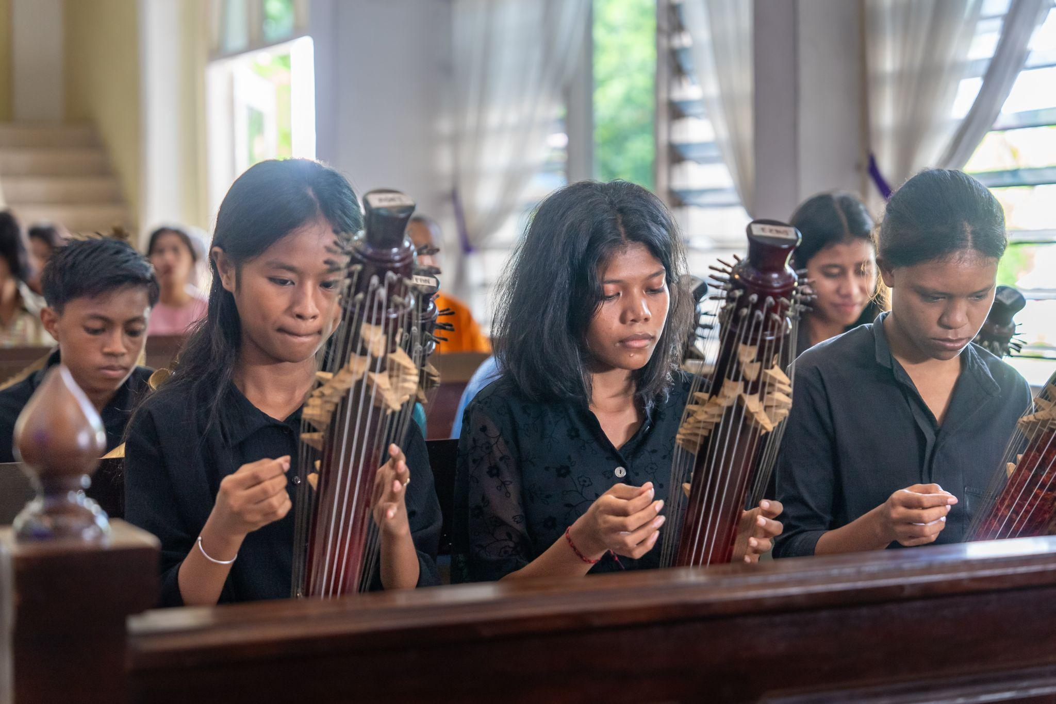
Het maakt de kinderen trots dat ze zo’n ingewikkelde “sasando” kunnen bespelen. Er wordt naar hen opgekeken in plaats van neergekeken. Ze treden soms ook op tijdens een kerkdienst.

Slide 10
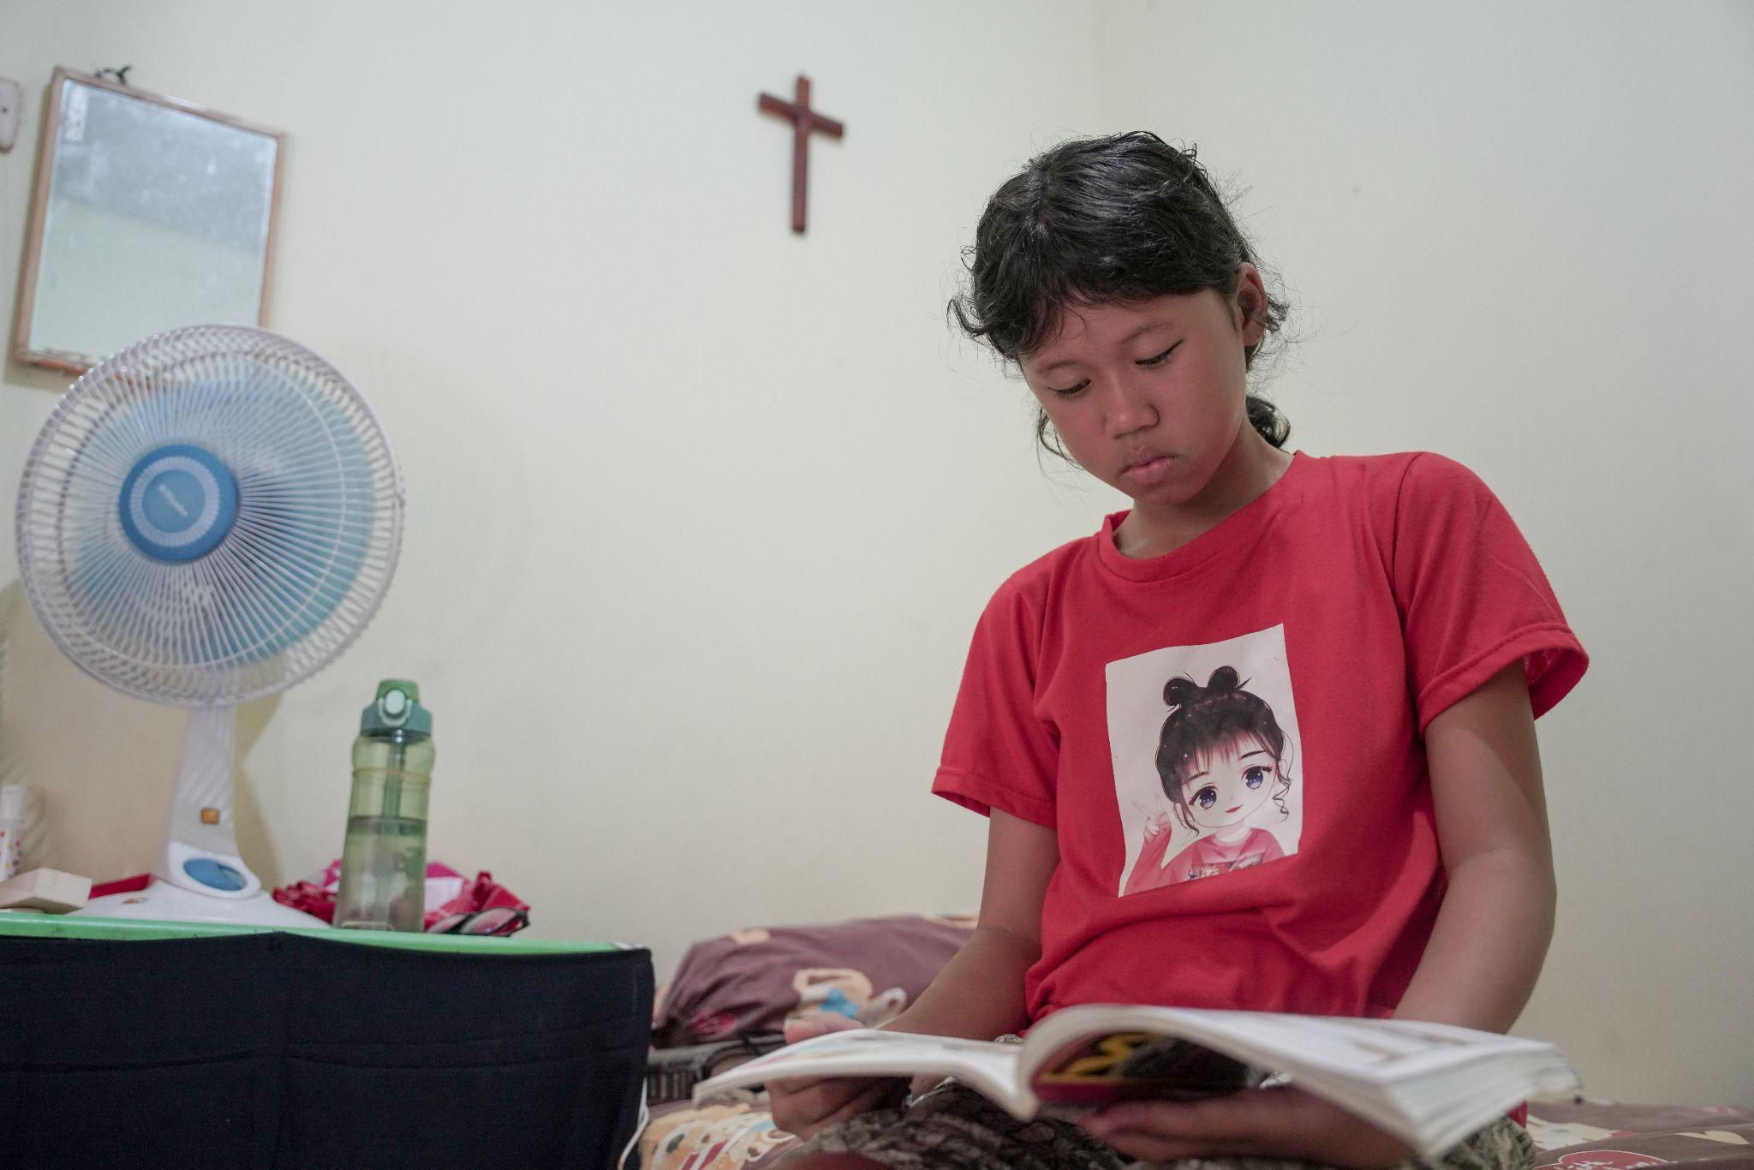
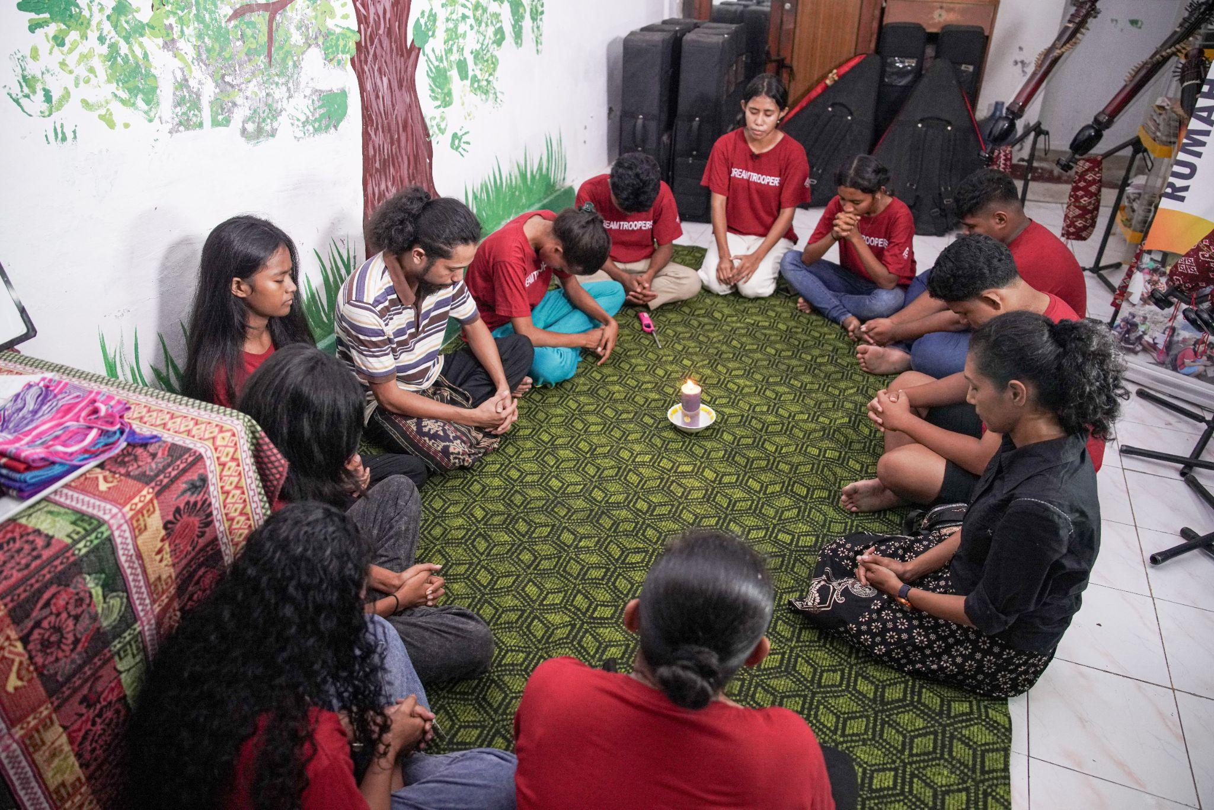
Rara sliep met haar moeder onder de brug. Kinderen zoals zij
kunnen in de noodopvang terecht. Met steun vanuit Nederland kan Dreamhouse kinderen van straat halen en op het goede pad helpen.

Slide 11


